Slide 1
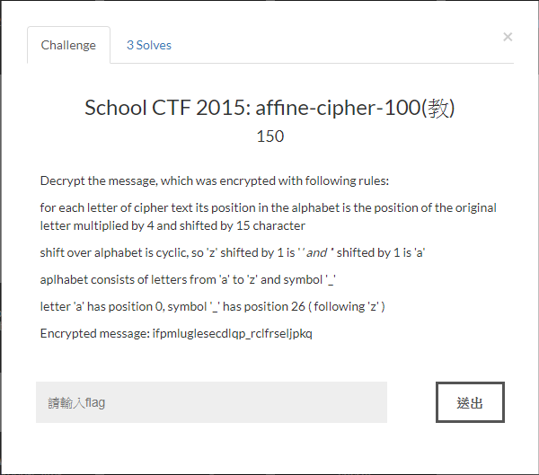

Slide 2
27個
a b c d e … … w x y z _
0
1
2
3
4
25
26

Slide 3
27個
a b c d e … … w x y z _
明文
編號
0
1
2
3
4
25
26

Slide 4
加密公式
( 編號 * 4 + 15 ) % 27

Slide 5
加密公式
( 編號 * 4 + 15 ) % 27
因為最多只有27個字母

Slide 6
加密公式
( 編號 * 4 + 15 ) % 27
因為最多只有27個字母
編號最多只到數字26

Slide 7
加密公式
( 編號 * 4 + 15 ) % 27
因為最多只有27個字母
編號最多只到數字26
任何數模27就會 < 27

Slide 8
加密公式
( 編號 * 4 + 15 ) % 27
a b c d e … p … w x y z _
0
1
2
3
4
15
25
26

Slide 9
加密公式
( 編號 * 4 + 15 ) % 27
a b c d e … p … w x y z _
0
1
2
3
4
15
25
26
(0 * 4 + 15) % 27 = 15

Slide 10
加密公式
( 編號 * 4 + 15 ) % 27
a b c d e … p … w x y z _
0
1
2
3
4
15
25
26
(0 * 4 + 15) % 27 = 15

Slide 11
明文
a

Slide 12
明文
(0 * 4 + 15) % 27 = 15
a
加密

Slide 13
明文
密文
(0 * 4 + 15) % 27 = 15
a
加密
p

Slide 14
明文
密文
(0 * 4 + 15) % 27 = 15
a
加密
p
b

Slide 15
明文
密文
(0 * 4 + 15) % 27 = 15
a
加密
p
(1 * 4 + 15) % 27 = 19
b
加密

Slide 16
明文
密文
(0 * 4 + 15) % 27 = 15
a
加密
p
(1 * 4 + 15) % 27 = 19
b
加密
t

Slide 17
明文
密文
(0 * 4 + 15) % 27 = 15
a
加密
p
(1 * 4 + 15) % 27 = 19
b
加密
t
。
。
。

Slide 18
密文
p

Slide 19
密文
????????
p
解密

Slide 20
密文
明文
????????
p
解密
a

Slide 21
使用 字典 速解法

Slide 22
使用 字典 速解法
d[ p ] = a

Slide 23
使用 字典 速解法
d[ p ] = a
密文

Slide 24
使用 字典 速解法
d[ p ] = a
明文
密文

Slide 25
使用 字典 速解法
d[ p ] = a
d = { key1 : value1 , key2 : value2 }

Slide 26
使用 字典 速解法
d[ p ] = a
d = { key1 : value1 , key2 : value2 }

Slide 27
使用 字典 速解法
d[ p ] = a
d = { key1 : value1 , key2 : value2 }
d = { 'p' : 'a' , key2 : value2 }

Slide 28
使用 字典 速解法
d[ p ] = a

Slide 29
使用 字典 速解法
d[ p ] = a
d[ s[(c*4 + 15)%27] ] = 對應到編號是c的字母

Slide 30
使用 字典 速解法
d[ p ] = a
d[ s[(c*4 + 15)%27] ] = 對應到編號是c的字母
d[ s[(0*4 + 15)%27] ] = a

Slide 31
實作
import string ​
s = string.ascii_lowercase # a-z ​

Slide 32
string.ascii_letters
The concatenation of the ascii_lowercase and ascii_uppercase constants described below.
This value is not locale-dependent.
string.ascii_lowercase
The lowercase letters 'abcdefghijklmnopqrstuvwxyz'.
This value is not locale-dependent and will not change.
string.ascii_uppercase
The uppercase letters 'ABCDEFGHIJKLMNOPQRSTUVWXYZ'.
This value is not locale-dependent and will not change.
string.digits
The string '0123456789'.
string.hexdigits
The string '0123456789abcdefABCDEF'.
string.letters
The concatenation of the strings lowercase and uppercase described below.
The specific value is locale-dependent, and will be updated when locale.setlocale() is called.

Slide 33
string.lowercase
A string containing all the characters that are considered lowercase letters.
On most systems this is the string 'abcdefghijklmnopqrstuvwxyz'.
The specific value is locale-dependent, and will be updated when locale.setlocale() is called.
string.octdigits
The string '01234567'.
string.punctuation
String of ASCII characters which are considered punctuation characters in the C locale.
string.printable
String of characters which are considered printable.
This is a combination of digits, letters, punctuation, and whitespace.
string.uppercase
A string containing all the characters that are considered uppercase letters.
On most systems this is the string 'ABCDEFGHIJKLMNOPQRSTUVWXYZ'.
The specific value is locale-dependent, and will be updated when locale.setlocale() is called.
string.whitespace
A string containing all characters that are considered whitespace.
On most systems this includes the characters space, tab, linefeed, return, formfeed, and vertical tab.

Slide 34
https://docs.python.org/2/library/string.html
更多請看官方文檔

Slide 35
實作
import string ​
s = string.ascii_lowercase # a-z
s += '_'
d = {}
​
建立空的字典

Slide 36
實作
import string ​
s = string.ascii_lowercase # a-z
s += '_'
d = {}
​
for c in range(len(s)):
d[s[(c*4 + 15)%27]] = s[c]
print (d)

Slide 37
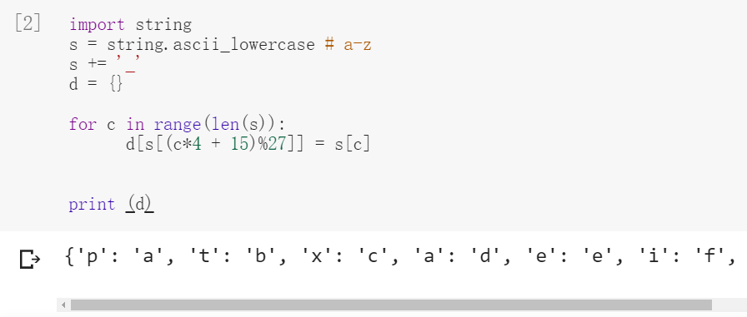
實作

Slide 38
答案
import string
s = string.ascii_lowercase # a-z
s += '_'
d = {}
for c in range(len(s)):
d[s[(c*4 + 15)%27]] = s[c]
ciphertext = 'ifpmluglesecdlqp_rclfrseljpkq'
s1 = ''
for x in ciphertext :
s1 += d[x]
print(s1)

